Slide 1
Voyage scolaire à Assise
Du lundi 30 janvier au vendredi 3 février 2023

Slide 2
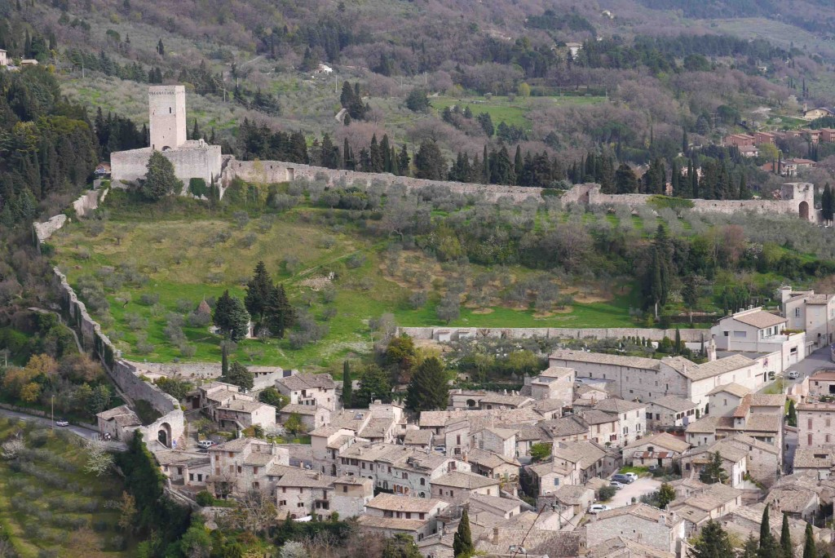
Assise est une ville située à flanc de colline, dans le centre de l'Ombrie, en Italie. Ce fut le lieu de naissance de saint François (1181-1226), l'un des saints patrons de l'Italie. Elle a connu son apogée au Moyen Âge.

Slide 3
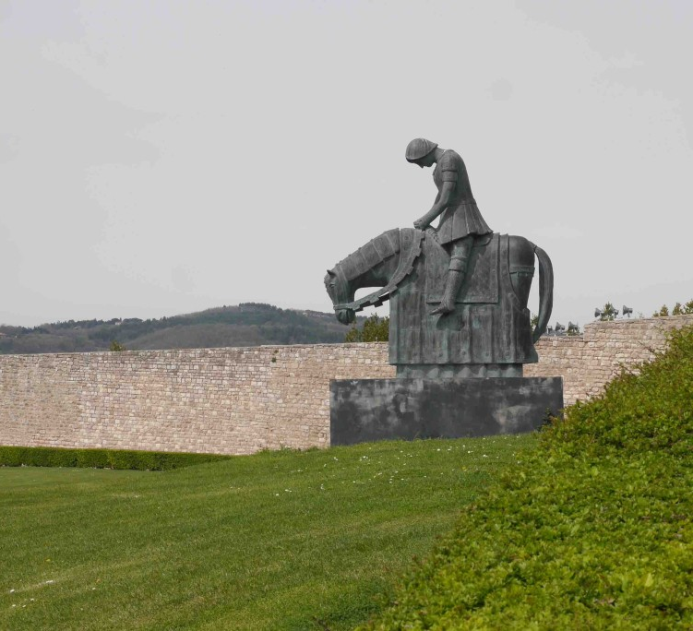
St François d’Assise
Le Saint
de l’Ecologie
Un messager de Paix
Le précurseur du dialogue interreligieux
Le petit pauvre
(Il poverello)
au service
des plus pauvres
Saint François d'Assise est un religieux catholique italien, diacre et fondateur de l'ordre des frères franciscains caractérisé par la prière, la joie, la pauvreté, l'évangélisation et le respect de la création.

Slide 5
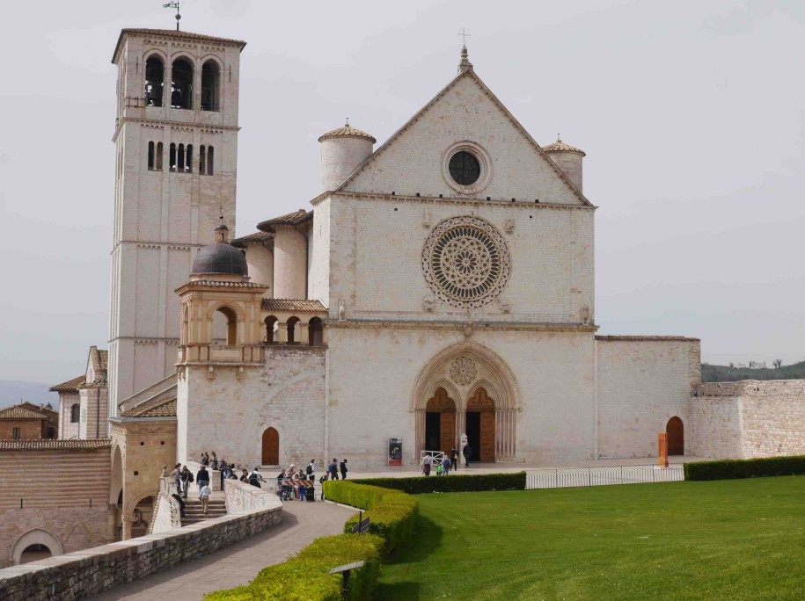
La vie de St François et de Ste Claire
La basilique Saint-François est une église imposante sur 2 étages, consacrée en 1253. Ses fresques du XIIIe siècle représentant la vie de saint François ont été attribuées à Giotto et Cimabue, parmi d'autres. La crypte abrite le sarcophage en pierre du saint.

Slide 6
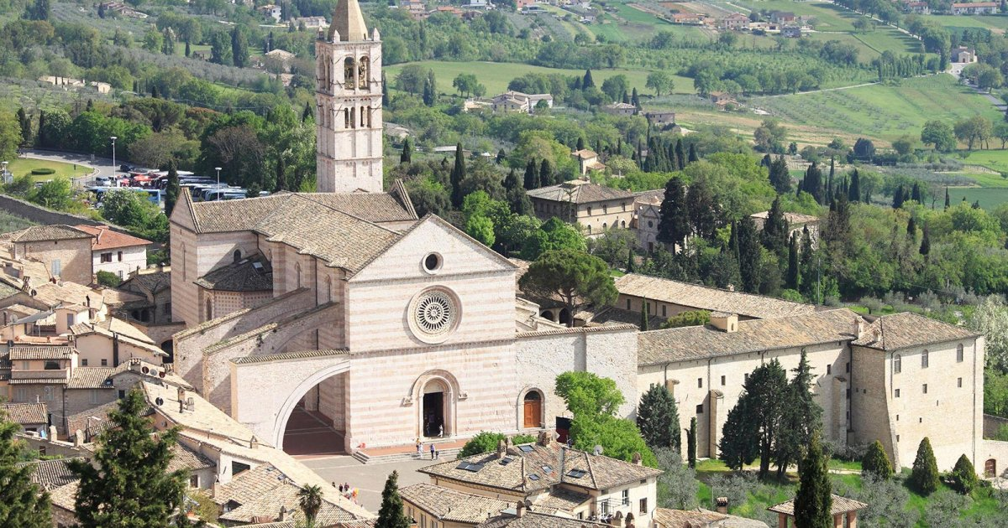
La Basilique Sainte Claire
Une Basilique Sainte Claire à Assise lui est consacrée depuis le XIIIe siècle. A l’intérieur, les fresques datent du XIIe siècle, réalisées par des artistes de l’école de Giotto.
Née en 1193, Claire d’Assise est issue de la riche aristocratie italienne qu’elle quitte pour adopter le mode de vie de François d’Assise.

Slide 7
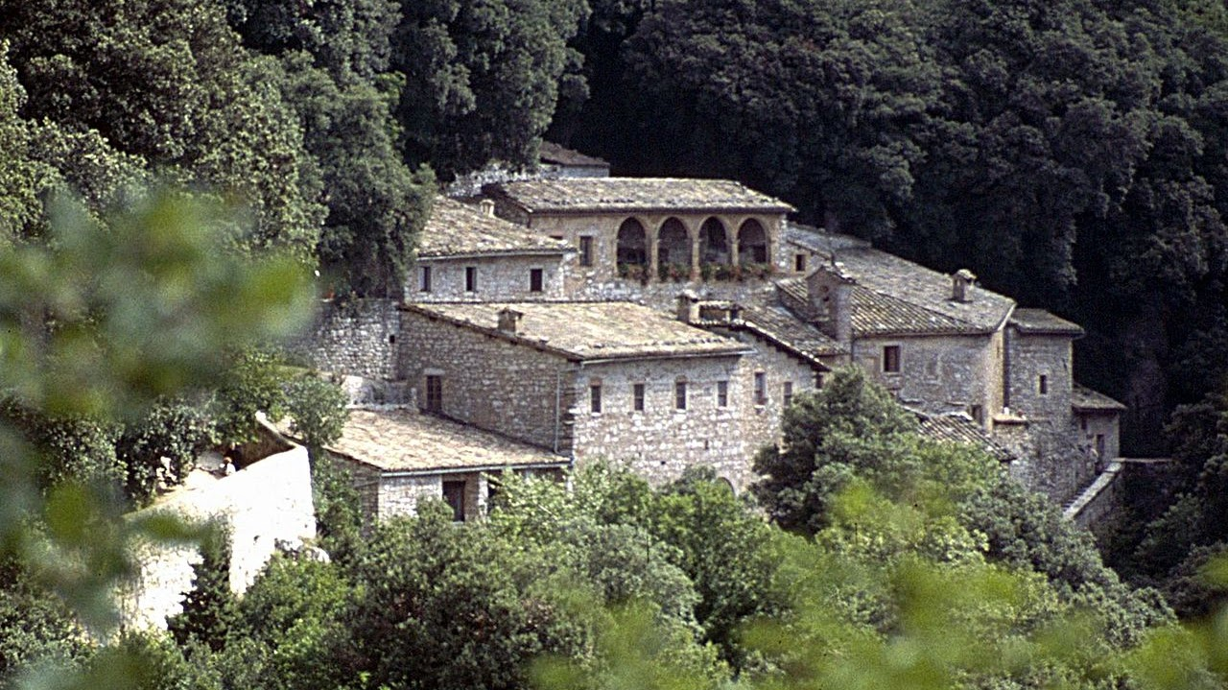
St François et la nature
EREMO DELLE CARCERI (ERMITAGE DES PRISONS)
L'Eremo des Carceri est un très ancien ermitage qui s'élève à 800 mètres d'altitude, sur le mont Subasio. Il est situé au cœur d'un bois verdoyant, à cinq kilomètres d'Assise environ.

Slide 8
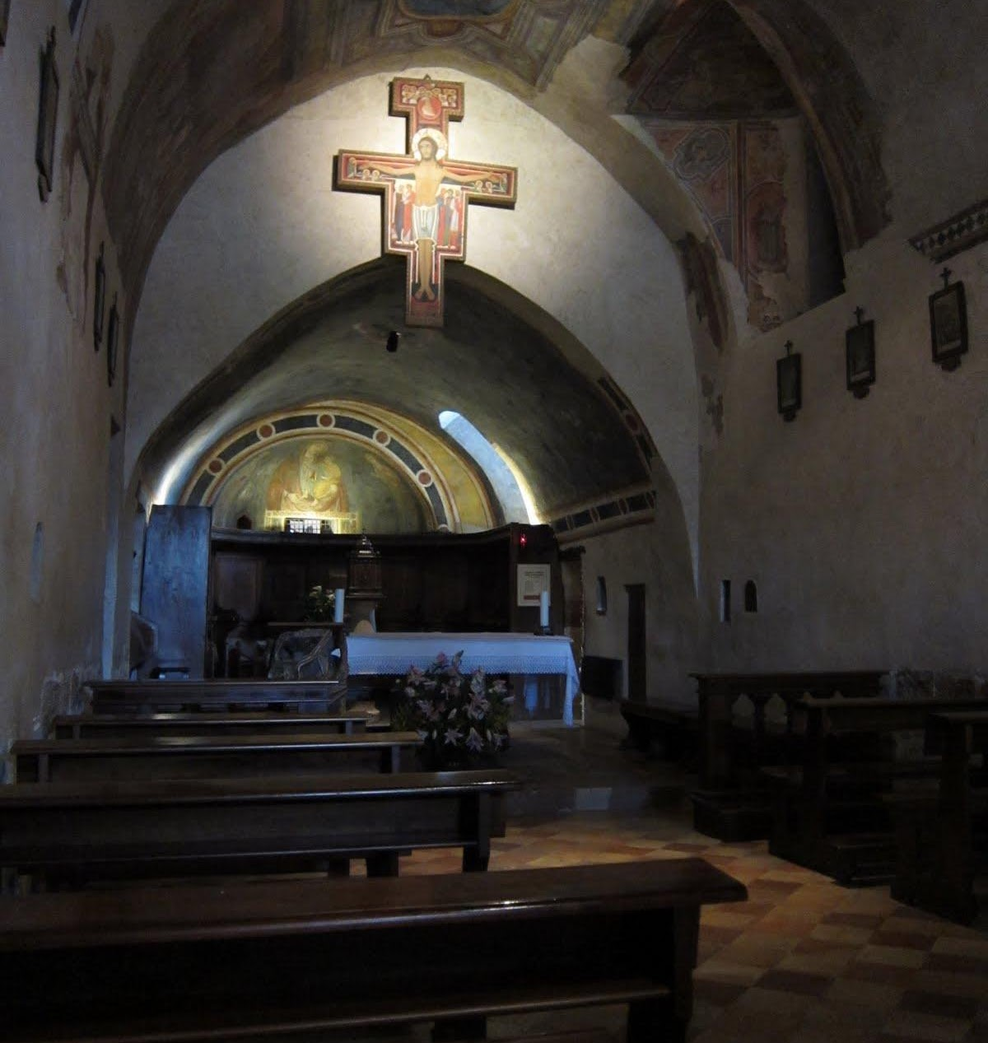
Monastère Saint Damien
Cette église, érigée entre le VIIIè et le IXè siècle sur les restes d'un édifice antique, était très délabrée quand François la restaura, accueillant l'invitation du Crucifix : « Va et répare mon église, qui, comme tu le vois, tombe en ruines » (1205).
C'est ici qu'en 1225, François composa le Cantique des créatures, hymne de gratitude à Dieu, en se situant comme frère des créatures devenues ses sœurs.

Slide 9
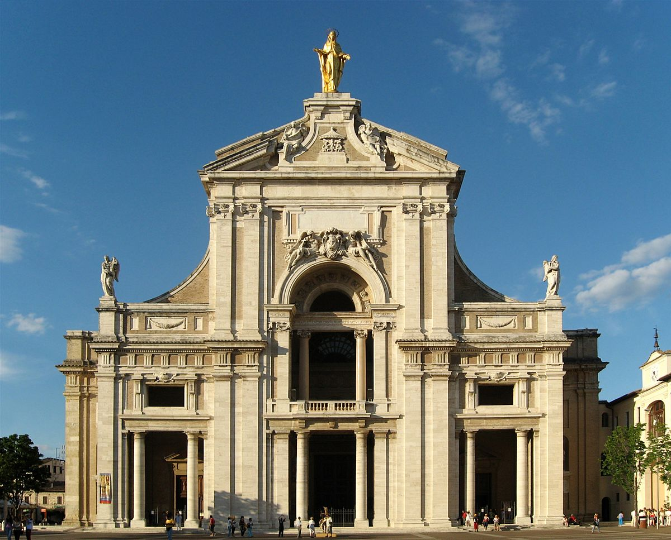
Les Franciscains et Carlo Acutis
Église de rite romain, elle est construite sur un projet de Galeazzo Alessi avec des interventions de Jacopo Barozzi da Vignola à partir de la seconde moitié du xvie siècle.
À l'intérieur se trouve la Portioncule, chapelle où François d'Assise réunissait les Frères en prière, et pour cette raison, centre de la spiritualité franciscaine.

Slide 10
Les formalités de départ

Slide 11
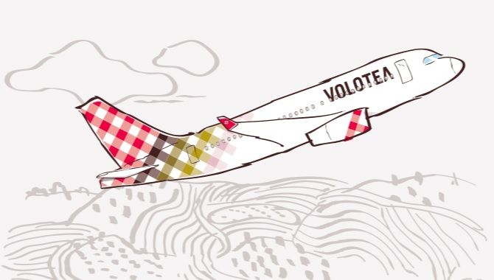
Pour le départ, rendez-vous au collège à 6h30
Pour le retour, rendez-vous à l’aéroport vers 17h30

Slide 12
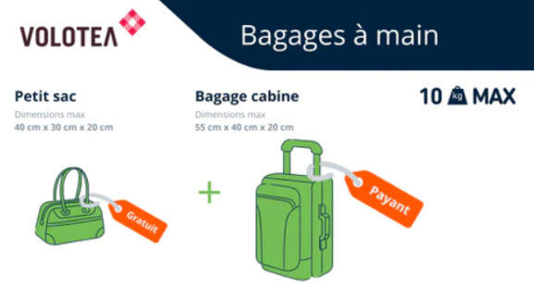
Un bagage à main est un bagage qu’un passager peut transporter dans la cabine d’un avion et qui peut se ranger dans le compartiment supérieur ou sous le siège devant lui.
Gratuit
Pour la grande majorité des transporteurs, il n’y a pas de limite de poids pour le bagage à main. À l’exception de certains transporteurs internationaux ou à bas prix, la seule condition concerne votre capacité à le hisser à l’intérieur de l’espace de rangement supérieur.
Bien que variant légèrement de quelques centimètres d’une compagnie à l’autre, il est commun de voir le format accepté autour de 55 cm x 40 cm x 23 cm (incluant la poignée et les roues) autant pour les vols intérieurs que pour les vols internationaux.
55 x 40 x 20 cm

Slide 13
Pour infos complémentaires

Slide 14
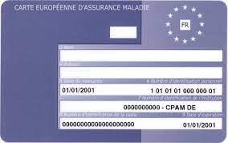
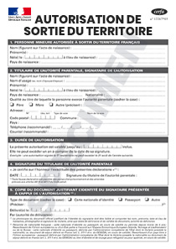
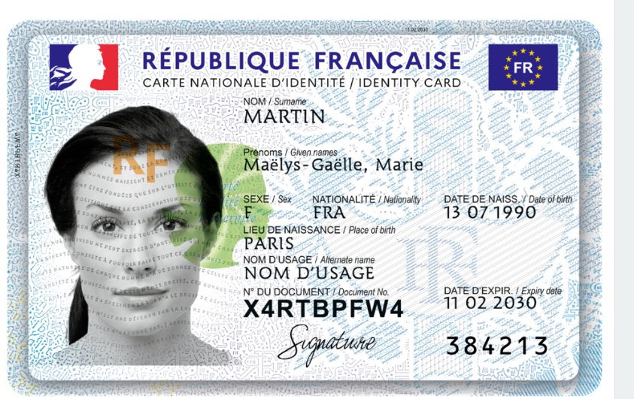
Documents administratifs
Règlement du séjour
par prélèvements mensuels
de novembre à mai

